Slide 1

FACEBOOK: Centar za volontiranje i humanitarni rad FOI
INSTAGRAM: centar.za.volontiranje.foi

Slide 2
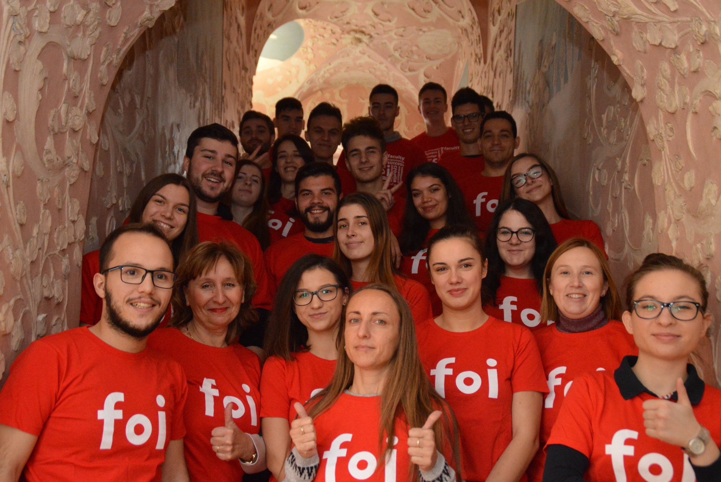

Slide 3
Akademska godina 2020./21. (od 28.09.2020. do 18.06.2021.)
193 volonterska sata
≈ 12 volontera
Mnoge aktivnosti zbog epidemiološkog stanja odgođene

Slide 4
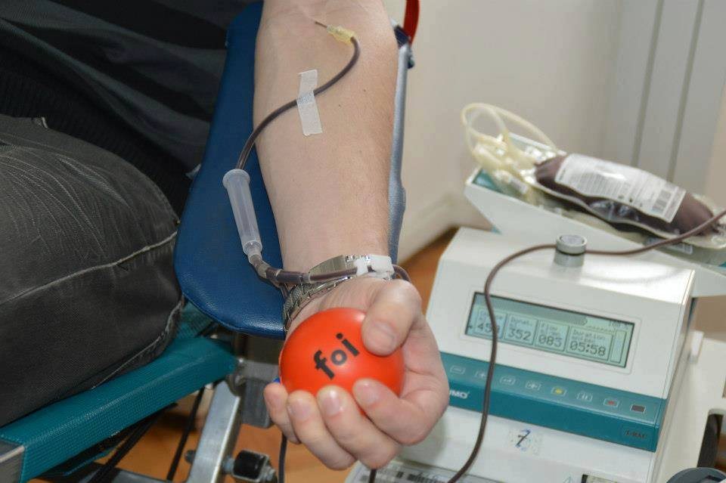
Dobrovoljno darivanje krvi – u organizaciji Studentskog zbora FOI (20.10.2020. i 27.04.2021.)

Slide 5

Humanitarna akcija „Studenti za studente” – u organizaciji Studentskog zbora FOI (05.02.2021. - 07.02.2021.)

Slide 6
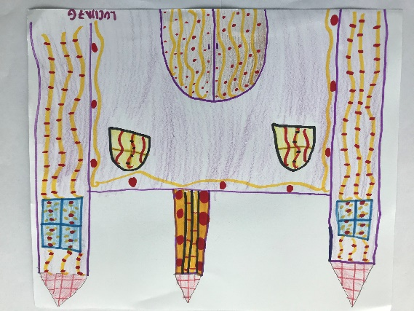
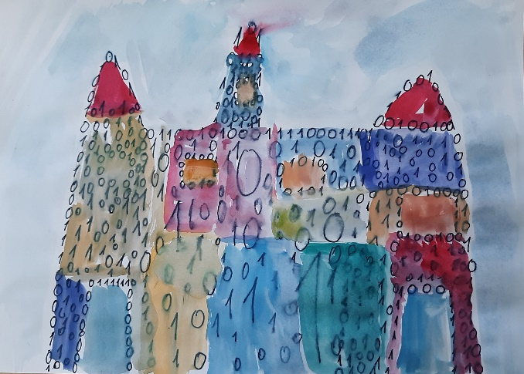

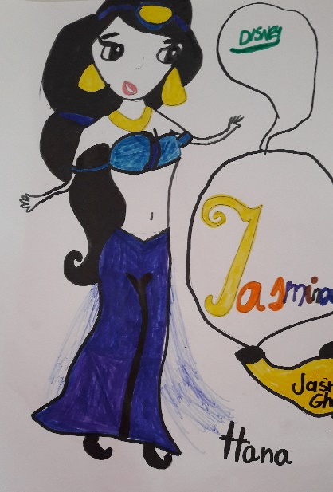
Festival znanosti (10.05.2021. - 15.05.2021.)

Slide 7
Predmet „Socijalno poduzetništvo”
Nositeljice predmeta doc. dr. sc. Irena Konecki i doc. dr. sc. Kristina Detelj
01.03.2021. - 18.06.2021.
Gdje su sve volontirali studenti u sklopu predmeta „Socijalno poduzetništvo”?
Udruga „Uz tebe sam“
Pomoć susjedima te starijim i nemoćnim osobama

Slide 8

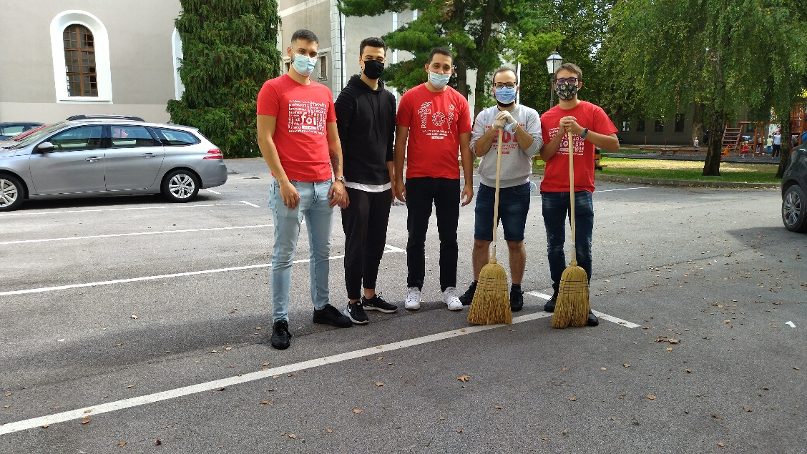
Akcija „Zelena čistka 2021.”

Slide 9
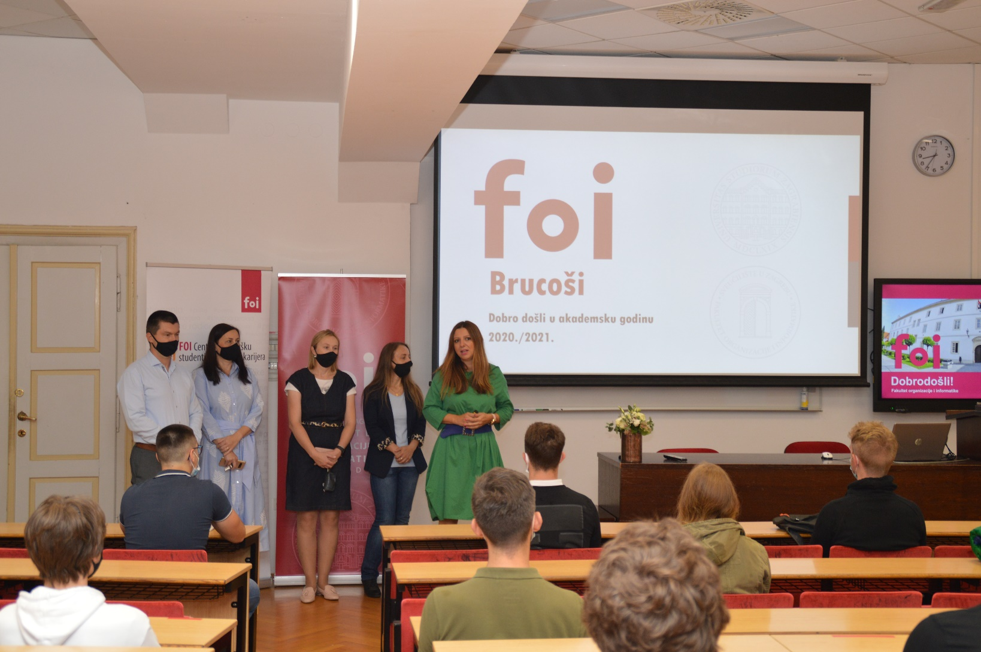
Prezentacija CZVHR FOI za brucoše

Slide 10
Tim Centra za volontiranje i humanitarni rad FOI 2020./21.
prof. dr. sc. Sandra Lovrenčić - voditeljica Centra
prof. dr. sc. Violeta Vidaček - Hainš - koordinatorica volonterskih aktivnosti
Jerry John Antolos, univ. bacc. inf. – koordinator volontera
FACEBOOK: Centar za volontiranje i humanitarni rad FOI
INSTAGRAM: centar.za.volontiranje.foi

